Slide 1

Економіка Дніпропетровської області

Slide 2
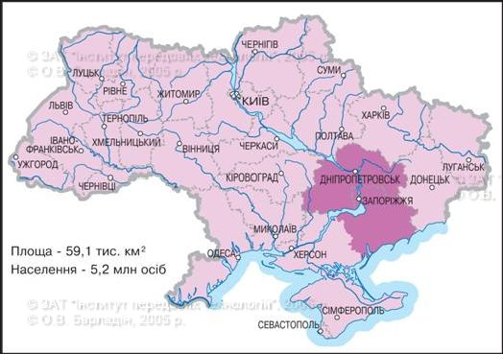
Придніпровський економічний район

Slide 3
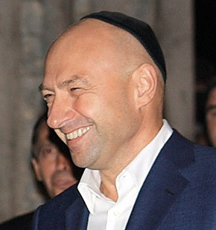
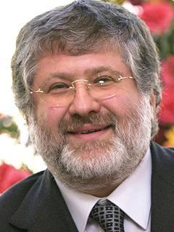
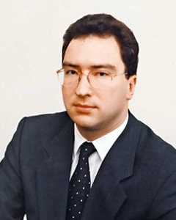
Власники групи “Приват”
Г.Боголюбов, І.Коломойський
О.Мартинов

Slide 4

Мінус економічного регіону:
велика енергоємність

Slide 5

Конкурентоздатність підвищують за допомогою мінімізації фонду оплати праці

Slide 6

Статистика 2013 року:
1)На Дніпропетровщину надійшло 480 млн. доларів США.
2)Загальна сума інвестицій з закордону перевищила 8,9 млрд. доларів – це 15,8% об'єму усіх іноземних інвестицій в Україну.
Порівняння: у 2013 році Львів отримав 264,5 млн. дол.США
Ужгород – 59,8 млн. дол. США

Slide 7
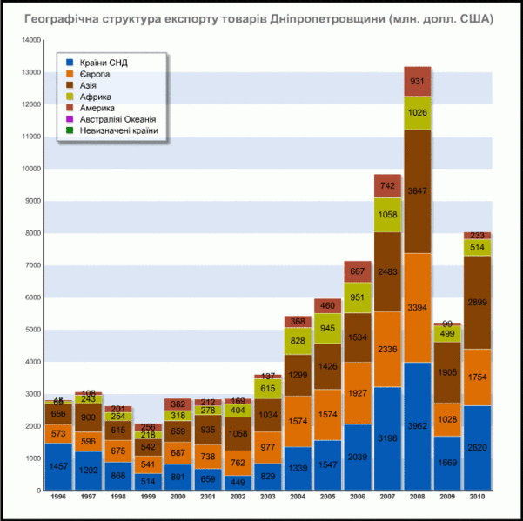
Експорт

Slide 8
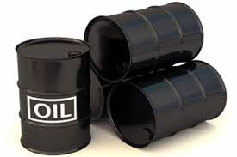
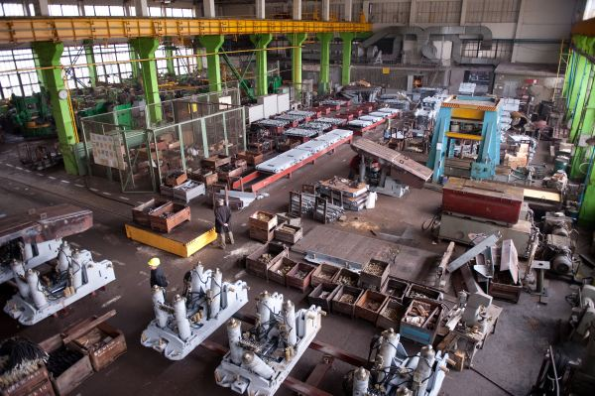
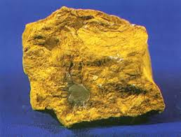

Імпорт
-Нафта - прод. маш\буд
-Руди - фармацевтика

Slide 9
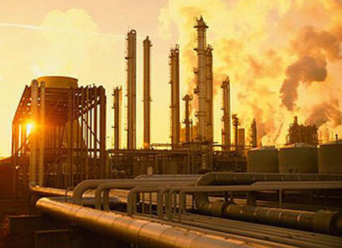
У промисловості домінують – добувна та переробна галузі.
Добре розвинені: харчова та хімічна галузі.
Основна спеціалізація: чорна металургія.
Дефіцит: електроенергія.

Slide 10
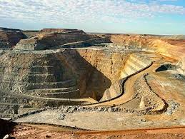
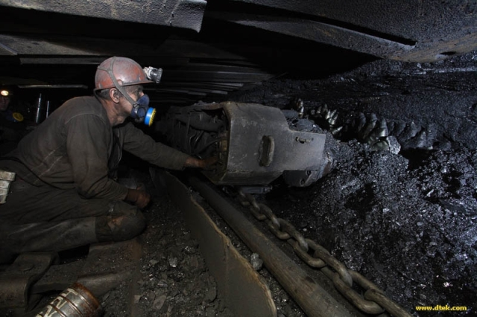
Дніпропетровська область володіє: 51% усіх запасів вугілля України.
Об'єм видобутку 17%.
Загалом в області розвідано 77 родовищ вугілля.
-57% усіх запасів залізних руд України.
-20 родовищ заліза знаходяться в промисловій розробці.

Slide 11
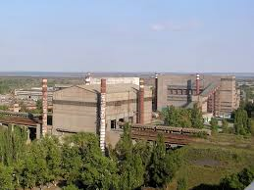
ВАТ “Північний гірничо-збагачувальний комбінат”

Slide 12
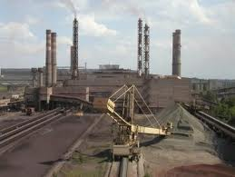
ВАТ “Південний гірничо-збагачувальний комбінат”

Slide 13
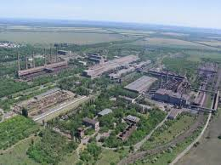
ВАТ “Марганецький гірничо-збагачувальний комбінат”

Slide 14
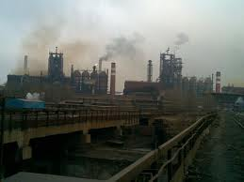
ВАТ “Криворіжсталь”

Slide 15
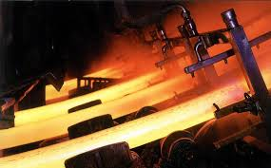
ВАТ “Нижньодніпропвський трубопрокатний завод”

Slide 16
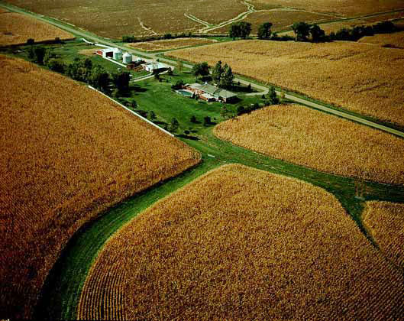
Сільське господарство
Найрозвиненіша галузь – рослинництво.
Спеціалізація: зернові, соняшник, цукрові буряки, кукурудза.
*Китай орендує 100 тис.га на 50 років.
Макроекономічна ситуація рослинництва складна.

Slide 17
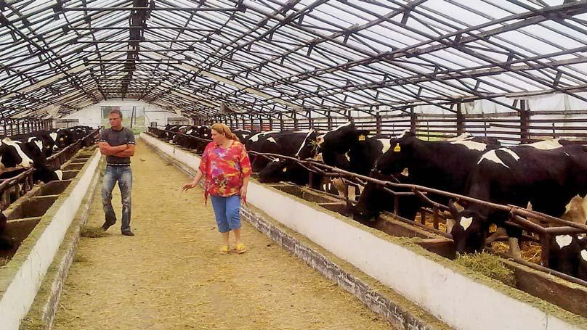
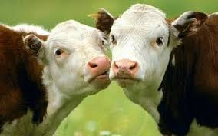

Тваринництво
Переважаючі галузі: молочно-м'ясна, свинарство, птахівництво.
*Виробництво м'яса зростає.
Рентабельність виробництва від'ємна.

Slide 18
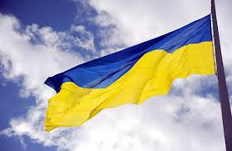
Дякую
за увагу!

